Slide 1
Реализация требований ФГОС
в УМК «Звёздный английский»
издательства «Просвещение»
Учитель английского языка
МБОУ гимназия №1
г.Североморск
Крохина Е.Ф.

Slide 2
Результаты образования
Личностные
Метапредметные
Предметные
Итоговая оценка

Slide 3
Состав УМК
«Звёздный английский»
Учебник (Student’s book)
Рабочая тетрадь (Workbook)
Книга для учителя (Teacher’s book-interleaved)
Контрольные задания (Test booklet)
Языковой портфель (My language Portfolio)
CD для занятий в классе, CD для занятий дома
Видеокурс (DVD-video)
Сборник упражнений
Рабочие программы
IWB Software
Notes:
3

Slide 4
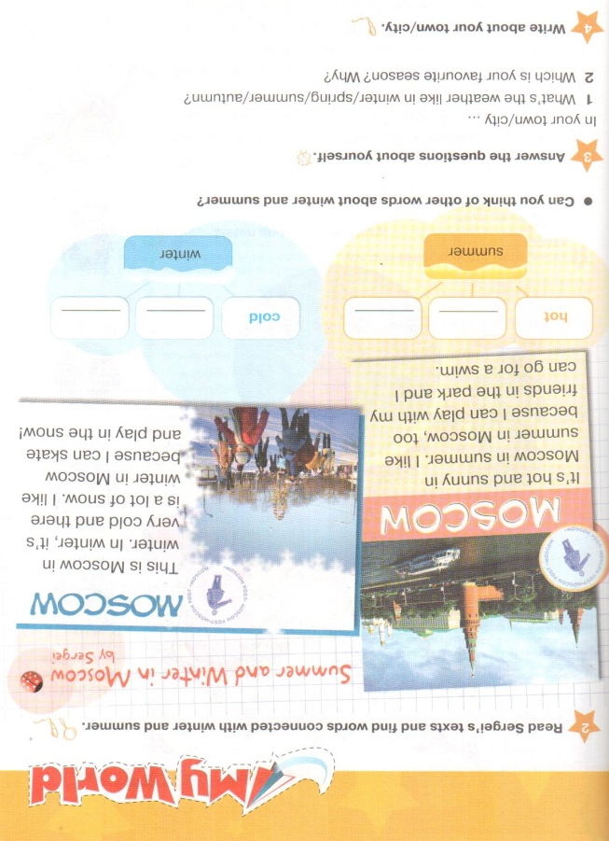
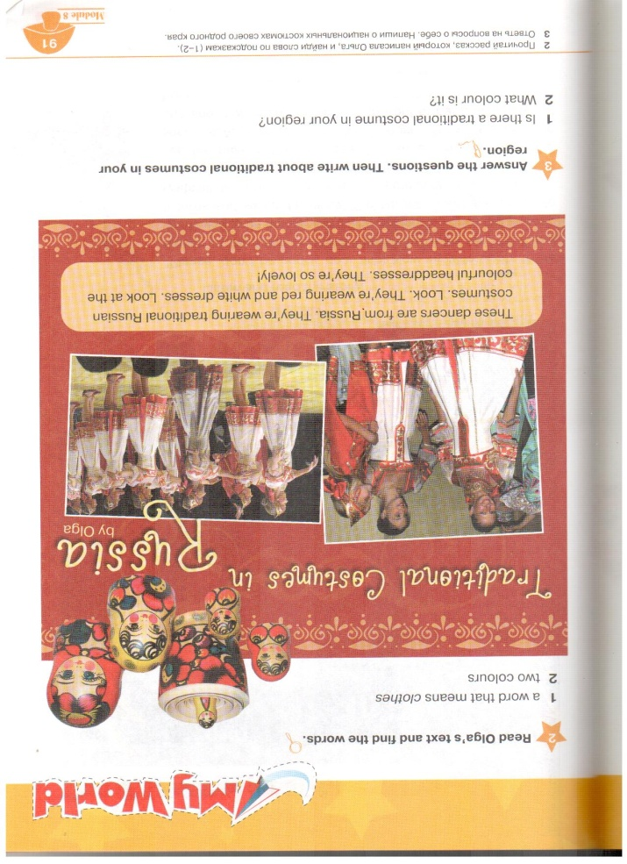
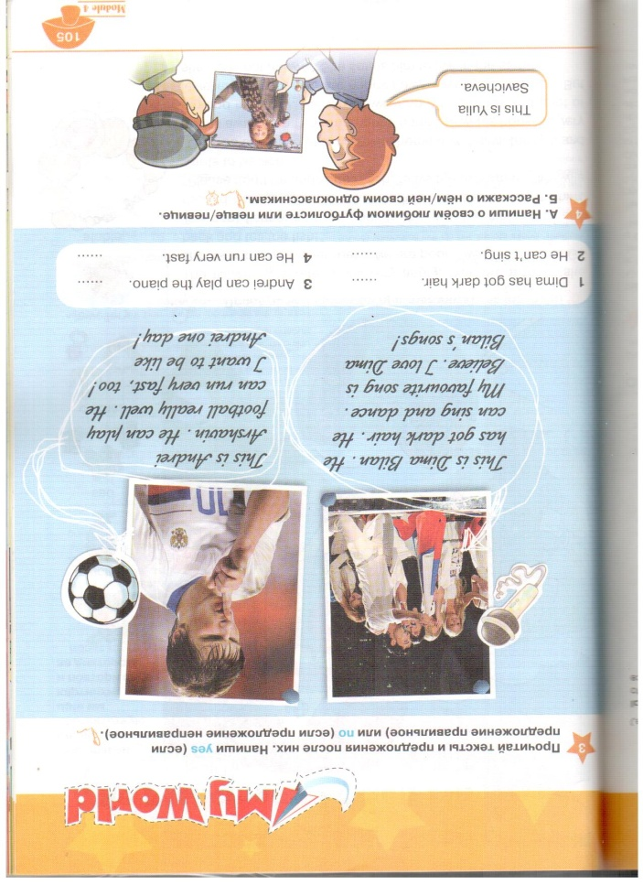
Личностные
Осознание своей этнической принадлежности, знание истории, языка, культуры своего народа, своего края, основ культурного наследия народов России и человечества
Notes:
4
4

Slide 5
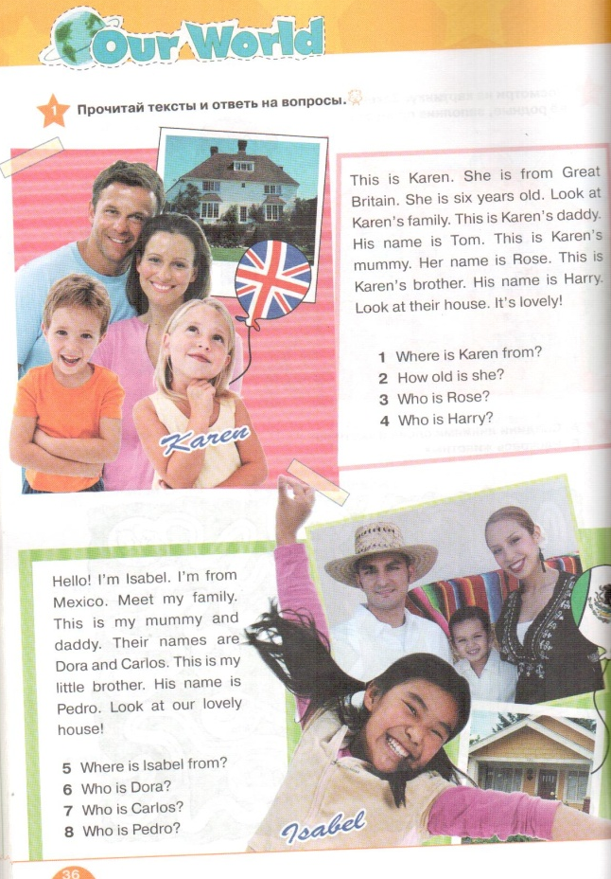
Личностные
Формирование системы знаний и представлений о мире как о многоязычном и поликультурном сообществе
Notes:
5

